Slide 1
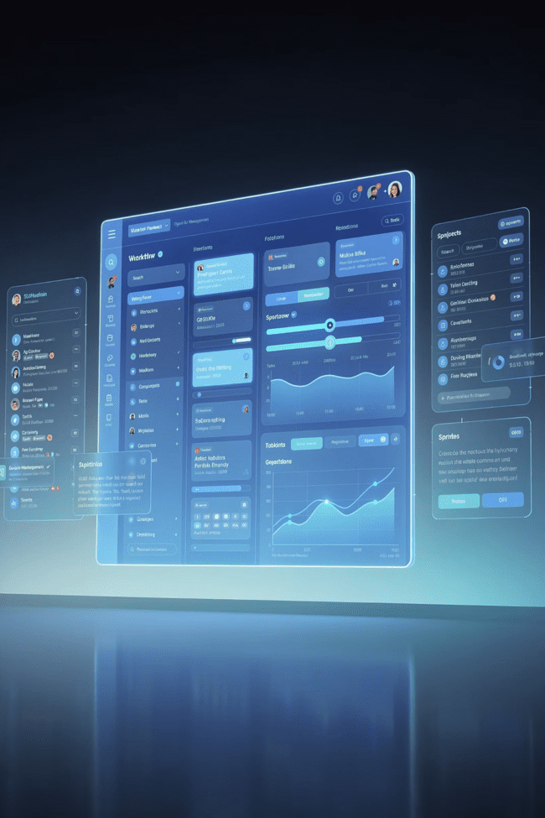
DISEÑO DE SOFTWARE
Administración de Proyectos de Software
Guía integral sobre gestión, planificación, estimación y control de proyectos de desarrollo de software. Desde los fundamentos administrativos hasta las herramientas y métricas que garantizan el éxito de cada entrega.

Slide 2




Los Pilares de la Gestión de Proyectos
Todo proyecto de software se sustenta en áreas de conocimiento interrelacionadas. Dominar cada una es clave para entregar productos de calidad dentro de los plazos y presupuestos establecidos.
Alcance
Tiempo
Costo
Define qué se incluye y qué queda fuera del proyecto. Los cambios en el alcance impactan directamente en tiempo y recursos requeridos.
Planificación y gestión de cronogramas, hitos y plazos realistas para completar cada fase del desarrollo.
Gestión eficiente del presupuesto y recursos financieros para evitar desviaciones que impacten negativamente en el proyecto.
Calidad
Recursos Humanos
Comunicación
Asegurar que el producto final cumpla estándares mediante pruebas, revisiones de código y aseguramiento de calidad del software.
Gestión del equipo: asignación de roles, responsabilidades y un ambiente de trabajo colaborativo y productivo.
Mantener informadas a todas las partes interesadas sobre el progreso, problemas y decisiones importantes del proyecto.
Riesgos
Adquisiciones
Identificar, evaluar y mitigar los riesgos potenciales que podrían afectar al proyecto y su éxito.
Gestión de contratos y proveedores externos para asegurar entregas oportunas y de calidad.
Integración
Interesados
Coordinar todas las partes del proyecto para que funcionen juntas de manera coherente y eficiente.
Identificar y gestionar las expectativas de clientes, usuarios finales, patrocinadores y todos los grupos afectados.

Slide 3



CAPÍTULO 2
ESPECTROS ADMINISTRATIVOS
Espectros Administrativos de Proyectos de Software
Los espectros administrativos definen los actores, estructuras y dinámicas humanas que determinan el éxito o fracaso de cualquier proyecto de desarrollo.
Participantes
Líderes de Equipo
Equipo de Software
Incluye a clientes, usuarios finales, miembros del equipo y otros interesados. Es vital identificar y gestionar sus expectativas para alinearlas con los objetivos del proyecto.
Responsables de guiar, motivar y dirigir al equipo. Requieren habilidades de liderazgo sólidas, conocimientos técnicos y experiencia en gestión de proyectos.
Profesionales de desarrollo, diseño UX/UI, ingeniería de pruebas y otros roles especializados que trabajan en el ciclo completo del software.
Equipos Ágiles
⚠️ Conflictos de Coordinación
En un contexto ágil, el equipo se organiza en unidades multifuncionales y autoorganizadas que colaboran estrechamente para entregar incrementos de software de alta calidad de manera iterativa e incremental, siguiendo marcos como Scrum o Kanban.
Pueden surgir por malentendidos, falta de comunicación o discrepancias en la coordinación. Es fundamental abordarlos de manera proactiva para mantener la armonía y el progreso del proyecto.

Slide 4
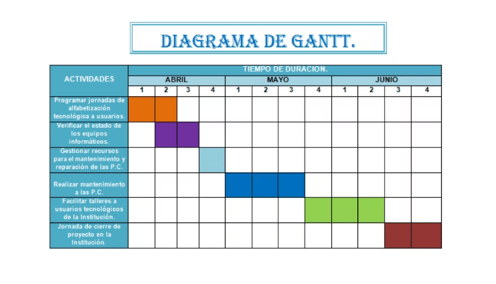
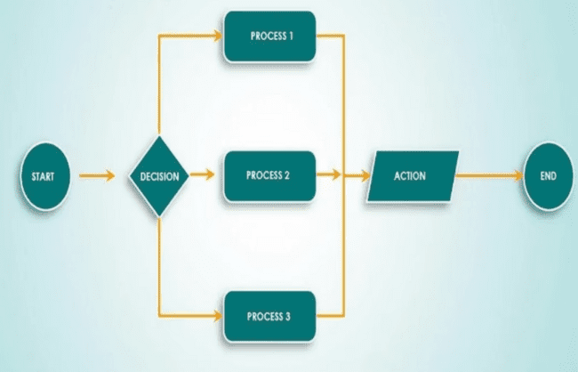
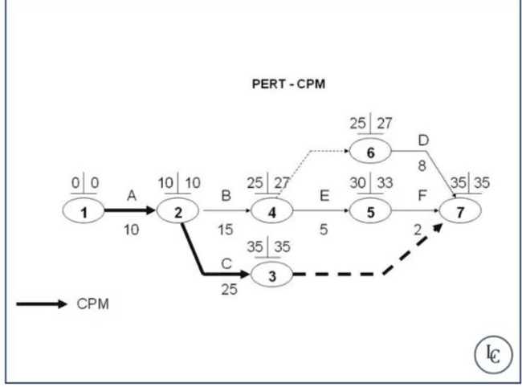
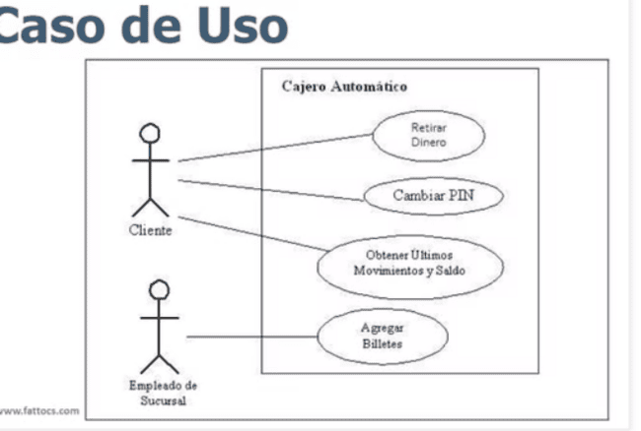
CAPÍTULO 3
HERRAMIENTAS VISUALES
Utilización de Diagramas en la Gestión de Proyectos
Los diagramas son herramientas valiosas que ayudan a visualizar y comunicar información de manera clara y concisa, facilitando la planificación, el seguimiento y la toma de decisiones.
Diagrama de Gantt
Diagrama de Flujo de Trabajo
Uno de los diagramas más utilizados en la gestión de proyectos. Muestra las tareas en una línea de tiempo, permitiendo visualizar la duración de cada tarea, las dependencias entre ellas y el progreso general del proyecto.
Muestra las diferentes etapas y actividades que componen un proceso de desarrollo. Ayuda a identificar las actividades necesarias y el flujo de trabajo, facilitando la planificación y ejecución.
Diagrama de Red PERT/CPM
Diagrama de Casos de Uso
Modela y analiza las dependencias entre tareas del proyecto. Permite identificar la ruta crítica y determinar la duración más corta posible del proyecto.
Representa las interacciones entre un sistema y sus actores (usuarios). Ayuda a identificar requisitos funcionales y comprender cómo se utilizará el software en el mundo real.

Slide 5
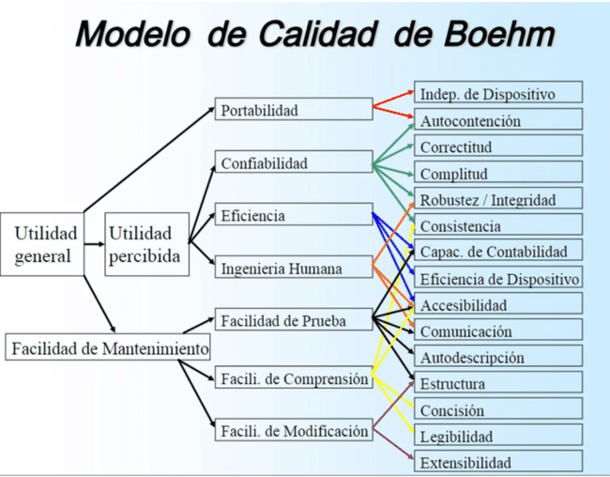
CAPÍTULO 4
PRODUCTO Y PROCESO
El Producto, el Proceso y el Proyecto
La planificación eficaz exige comprender tres dimensiones interrelacionadas: qué se construye (producto), cómo se construye (proceso) y bajo qué condiciones (proyecto).
El Producto
El Proceso
Ámbito del software: Define claramente qué hará el software y qué no, estableciendo límites y alcances del proyecto.
Fusión producto-proceso: Integrar el desarrollo del software con el proceso utilizado para crearlo en un enfoque coherente y sinérgico, adoptando prácticas ágiles.
Descomposición del problema: Desglosar el problema en componentes más pequeños y manejables que puedan ser comprendidos y resueltos individualmente por el equipo.
Descomposición del proceso: Dividir el proceso en actividades como análisis, diseño, implementación, pruebas y despliegue para facilitar la gestión.
El Proyecto: Principio WHH de Barry Boehm
El Principio WHH de Barry Boehm destaca tres ideas fundamentales para la gestión efectiva de proyectos de software:
W (Win-Win): Aprovechar oportunidades y buscar acuerdos donde todas las partes ganen.
H (Halt): Reconocer la necesidad de detener un proyecto si las condiciones lo requieren.
H (Hazards): Estar atento a factores ocultos que podrían afectar el éxito del proyecto.
Estos principios ayudan a mejorar las posibilidades de éxito y reducir los riesgos asociados al desarrollo.

Slide 6
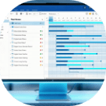
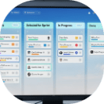
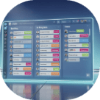
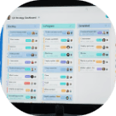

CAPÍTULO 5
HERRAMIENTAS Y MÉTRICAS
Herramientas de Software y Métricas de Proyecto
La selección adecuada de herramientas y la medición rigurosa del software son factores determinantes para el control efectivo de cualquier proyecto de desarrollo.
Microsoft Project
Jira
Trello
Asana, Basecamp, Monday.com
Amplia gama de funciones para planificación, programación, asignación de recursos y generación de informes de proyectos.
Ideal para equipos ágiles. Permite planificación de sprints, seguimiento de problemas, gestión de versiones y colaboración en tiempo real.
Gestión visual mediante tableros Kanban. Muy flexible y fácil de usar, popular entre equipos de todos los tamaños.
Plataformas de colaboración con calendarios, seguimiento de avances, comunicación integrada y gestión de tareas en tiempo real.
Métricas Clave del Software
Medición de Software
Calidad del Software
LOC
FP
DPLC
Cobertura
Líneas de código: mide tamaño, pero no refleja necesariamente complejidad o calidad.
Puntos de función: mide el tamaño funcional basado en la funcionalidad proporcionada.
Defectos por línea de código: indica la calidad del código fuente producido.
Proporción del código ejecutada por pruebas automatizadas.
MTBF
Complejidad
Tiempo medio entre fallos: evalúa la confiabilidad del software en producción.
Complejidad ciclomática: identifica áreas de código difíciles de mantener o probar.
Las métricas deben seleccionarse alineadas con los objetivos del proyecto, recopilarse regularmente, comunicarse a todas las partes interesadas y usarse para adaptar los procesos de mejora continua.

Slide 7
CAPÍTULO 6
PLANIFICACIÓN Y ESTIMACIÓN
Actividades Clave en la Planificación y Estimación
La planificación rigurosa y la estimación precisa son la columna vertebral de todo proyecto de software exitoso. Estas actividades permiten anticipar necesidades y controlar la ejecución.
1
Estimación
Identificar y estimar los recursos necesarios (tiempo, dinero, personal) utilizando técnicas como estimación por puntos de función, tres puntos o estimación analógica. Validar siempre con expertos.
2
Calendarización
Secuenciar tareas en un cronograma lógico con herramientas como Gantt o PERT/CPM, considerando dependencias, recursos disponibles y restricciones del proyecto.
3
Análisis de Riesgos
Identificar riesgos potenciales (retrasos, cambios de requisitos, problemas de recursos), analizar su probabilidad e impacto, y desarrollar estrategias de mitigación y contingencia.
4
Gestión de Calidad
Definir estándares y procesos de calidad, establecer KPIs y actividades de aseguramiento como revisiones de código, pruebas de software y auditorías.
5
Gestión de Cambio
Identificar posibles cambios, desarrollar procesos de control, evaluar impactos y asignar responsabilidades claras para gestionar modificaciones de manera oportuna.
Estimación de Proyectos: Recursos y Técnicas
Ámbito y Factibilidad
Recursos
Definir requisitos, identificar riesgos y evaluar viabilidad técnica y financiera.
Humanos, reutilizables (bibliotecas, frameworks) y ambientales (infraestructura, herramientas).
Descomposición
Modelos
Jerárquica, funcional y por entregables para facilitar la asignación de recursos.
Puntos de Función, COCOMO y otros modelos basados en datos históricos.

Slide 8

CAPÍTULO 7
CALENDARIZACIÓN Y RIESGOS
Calendarización del Proyecto y Administración de Riesgos
Una calendarización sólida y una gestión proactiva de riesgos son esenciales para mantener el proyecto en rumbo y dentro de los parámetros acordados.
Calendarios
1
Definir días y horas laborables, feriados y vacaciones del equipo para establecer la disponibilidad real de recursos.
2
Asignación de Esfuerzo
Asignar recursos humanos a tareas específicas según disponibilidad, habilidades y carga de trabajo de cada persona.
Tareas de Software
3
Análisis de requisitos, diseño, desarrollo, pruebas e implementación: cada actividad debe estar calendarizada.
4
Cronogramas
Representaciones visuales (Gantt, PERT/CPM) que muestran secuencia, dependencias y plazos de entrega.
Seguimiento
5
Monitorear progreso vs. plan, identificar desviaciones y tomar medidas correctivas oportunas.
Estrategias de Administración de Riesgos
Evitar
Reducir
Eliminar la posibilidad del riesgo, por ejemplo, evitando tecnologías no probadas en el proyecto.
Mitigar impacto o probabilidad mediante pruebas exhaustivas y buenas prácticas de desarrollo.
Transferir
Asumir
Trasladar la responsabilidad a terceros: seguros profesionales o subcontratación de actividades.
Aceptar el riesgo y prepararse para enfrentar las consecuencias cuando la mitigación es prohibitiva.
Proceso de gestión de riesgos: Identificación → Clasificación (probabilidad e impacto) → Proyección (análisis cualitativo y cuantitativo) → Desarrollo de planes de contingencia → Monitorización continua del entorno del proyecto.

Slide 9
CAPÍTULO 8
SOLUCIÓN DE PROBLEMAS Y SEGURIDAD
Solución de Problemas y Normas de Seguridad en Internet
La capacidad de resolver problemas de forma estructurada es una competencia esencial, complementada por el conocimiento de las normas legales que protegen a los menores en el entorno digital.
Proceso para la Solución de Problemas
01
02
Identificación
Análisis
Comprender claramente cuál es el problema que se enfrenta.
Investigar las causas subyacentes y comprender sus implicaciones.
03
04
Generación de alternativas
Evaluación
Explorar múltiples enfoques mediante brainstorming y pensamiento lateral.
Analizar viabilidad, efectividad y posibles consecuencias de cada solución.
05
06
Implementación
Seguimiento
Elegir la mejor solución y ponerla en práctica.
Monitorear resultados y realizar ajustes según sea necesario.
Una actitud proactiva y positiva hacia los problemas es fundamental. En lugar de ver los problemas como obstáculos insuperables, es importante verlos como oportunidades para crecer, aprender y mejorar.
Normas Legales para la Protección de Menores en Internet
Privacidad y datos
Prevención del ciberacoso
Leyes que requieren consentimiento parental para recopilar información personal de niños y establecen requisitos estrictos de protección de privacidad en línea.
Legislación para prevenir y sancionar la intimidación en línea, definiendo el ciberacoso y proporcionando recursos para las víctimas.
Control parental
Educación y restricciones
Regulaciones que requieren filtros de contenido y controles parentales integrados en navegadores, buscadores y redes sociales.
Programas obligatorios de seguridad en línea en escuelas y restricciones de edad para ciertos servicios digitales.

Slide 10

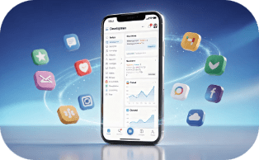
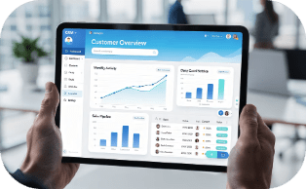

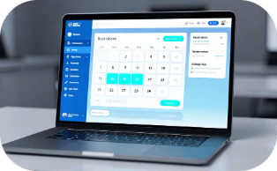

PROYECTO FINAL
Trabajo de Presentación: Plan de Proyecto Completo
Los estudiantes elegirán un proyecto de software ficticio y desarrollarán un plan de proyecto completo para su ejecución. Deben incluir todos los elementos clave estudiados en esta unidad. ¡Sean creativos!
Elementos Obligatorios del Plan
1
2
Alcance del Proyecto
Programación de Actividades
Definición clara de qué incluye y qué excluye el proyecto, con objetivos y entregables.
Cronograma con diagrama de Gantt, hitos clave y dependencias entre tareas.
3
4
Asignación de Recursos
Gestión de Riesgos
Equipo de trabajo, roles, herramientas y presupuesto estimado del proyecto.
Identificación de riesgos, análisis de probabilidad e impacto, y estrategias de mitigación.
Ideas de Proyectos Sugeridos
Aplicación Móvil
Control de Clientes
Videojuego
Plataforma de Reservas
Desarrollo de una app innovadora que resuelva una necesidad real del mercado.
Sistema de reservación y gestión de clientes con funcionalidades de seguimiento.
Diseño y desarrollo de un videojuego con su planificación completa de producción.
Sistema de reservas en línea con gestión de disponibilidad y confirmaciones automáticas.
Herramientas recomendadas para diseño web: Utilicen herramientas como Figma, Adobe XD o Canva para diseñar las interfaces de su proyecto, y documenten todo el proceso en su presentación final.

